Slide 1
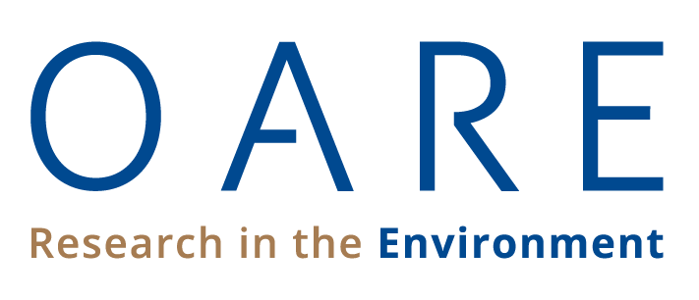
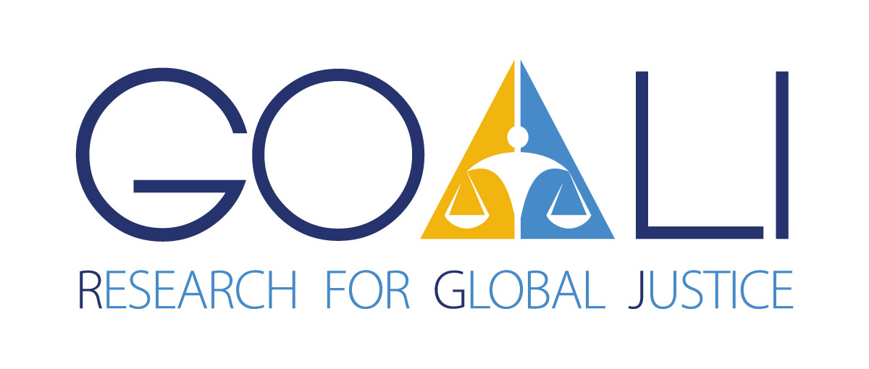
Descubrimiento y re-utilización de bibliografía académica
Derechos de autor, licencias y consideraciones éticas
Research4Life es una colaboración público-privada de cinco colecciones:

Slide 2
Contenido
Propiedad intelectual
Derechos de autor
Uso justo
Licencia y derechos de acceso
Licencias abiertas de Creative Commons y dominio público
Dominio público
Consideraciones éticas y plagio
Esta presentación tiene licencia de Creative Commons Atribución 4.0 Internacional (CC BY-SA 4.0)
v1.3 febrero de 2023

Slide 3
Objetivos de aprendizaje
Describir qué está protegido por los derechos de autor y cómo evitar la infracción de los derechos de autor.
Comprender los derechos de licencia y acceso, incluyendo cómo utilizar el contenido con licencia.
Conocer los diferentes regímenes de uso que aplican las editoriales para los artículos de revistas y libros.
Describir el plagio y los métodos para evitar el plagio.
Notes:
Esta lección ayuda a los lectores a comprender cómo funcionan los derechos de autor en términos de derechos de propiedad intelectual, qué licencias se aplican a la investigación y/o trabajo creativo y qué se considera plagio.
El objetivo de esta lección es proporcionar a los lectores una guía breve pero correcta para evitar la infracción de los derechos de autor y el comportamiento poco ético en un contexto académico.

Slide 4
¿Qué es la Propiedad Intelectual?
La propiedad intelectual (IP, por sus siglas en inglés) se refiere a las creaciones de la mente, como las invenciones; obras literarias y artísticas; diseños; y símbolos, nombres e imágenes utilizados en el comercio. La propiedad intelectual está protegida por la ley mediante patentes, marcas registradas, diseño industrial, derechos de autor y derechos afines que permiten a las personas obtener reconocimiento o beneficio financiero de lo que inventan o crean.
~ Organización Mundial de la Propiedad Intelectual (OMPI)~
Notes:
Establecida en 1970, la Organización Mundial de la Propiedad Intelectual (OMPI) es un foro mundial para los servicios, las políticas, la información y la cooperación en materia de propiedad intelectual (IP, por sus siglas en inglés).
El sistema de Propiedad Intelectual tiene como objetivo lograr el equilibrio adecuado entre los intereses de los innovadores y el interés público en general y también fomentar un entorno en el que la creatividad y la innovación puedan florecer.

Slide 5
Contexto
La importancia de proteger la IP se reconoció por primera vez en 1883 en la “Convención de París”.
También fue reconocido en 1886 en el “Convenio de Berna” para la protección de las obras literarias y artísticas y los derechos de autor.
Ambos tratados son administrados por la OMPI.

Slide 6
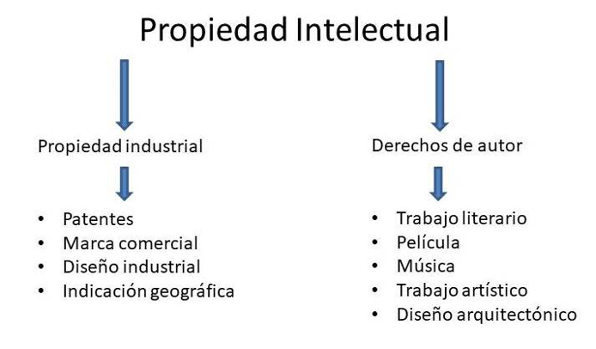
Ramas de la Propiedad Intelectual
Las dos ramas de la IP y las obras protegen:
Notes:
La Propiedad Intelectual se divide tradicionalmente en dos ramas principales conocidas como: propiedad industrial y los derechos de autor.
La Propiedad Industrial incluye patentes de invención, marcas, diseños industriales e indicaciones geográficas.
Los derechos de autor cubren obras literarias (como novelas, poemas y obras de teatro), películas, música, obras artísticas (por ejemplo, dibujos, pinturas, fotografías y esculturas) y diseño arquitectónico. Los derechos relacionados con los derechos de autor incluyen los de los artistas intérpretes o ejecutantes en sus interpretaciones, los productores de fonogramas en sus grabaciones y los organismos de radiodifusión en sus programas de radio y televisión.

Slide 7
Derechos de autor
Copyright es un término legal que se refiere al derecho del creador.
Estos derechos incluyen:
el derecho a reproducir la obra,
el derecho a preparar obras derivadas,
el derecho a distribuir copias, y
el derecho de representar y exhibir el trabajo públicamente.
Protege a los autores, artistas y demás creadores por sus creaciones literarias y artísticas.
Notes:
Los derechos de autor son un tipo de propiedad intelectual que proporciona derechos exclusivos de publicación, distribución y uso por parte del creador. Esto significa que todo lo que se crea no puede ser utilizado por nadie más sin el consentimiento del creador.
Las obras cubiertas por derechos de autor incluyen, entre otras: novelas, poemas, obras de teatro, obras de referencia, periódicos, anuncios, programas informáticos, bases de datos, películas, composiciones musicales, coreografías, pinturas, dibujos, fotografías, esculturas, arquitectura, mapas y técnicas de dibujo.

Slide 8
Derechos de autor (continuación)
Los derechos de autor protegen 2 tipos de derechos:
Derechos económicos: permite a los propietarios de los derechos obtener una recompensa financiera por el uso de sus obras por parte de otros.
Derechos morales: permite a los autores y creadores realizar ciertas acciones para preservar y proteger el vínculo con su obra.
El autor o creador puede ser el titular de los derechos patrimoniales, o dichos derechos de autor pueden ser transferidos a uno o más titulares.
Muchos países no permiten la transferencia de derechos morales.
Notes:
Los derechos patrimoniales abarcan la autorización o prohibición de reproducción de la obra en diversas formas, como publicaciones impresas o grabaciones sonoras; distribución de copias de la obra; ejecución pública de la obra; radiodifusión u otra comunicación de la obra al público; traducción de la obra a otros idiomas; y adaptación de la obra, así como, convertir una novela en un guión.
Los derechos morales incluyen el derecho a reclamar la autoría de una obra (a veces llamado derecho de paternidad o derecho de atribución); y el derecho a oponerse a cualquier distorsión o modificación de una obra, u otra acción despectiva en relación con una obra, que sería perjudicial para el honor o la reputación del autor (a veces denominado derecho de integridad).

Slide 9
¿Cuánto dura el derecho de autor?
Depende de varios factores, por ejemplo, el tipo de trabajo, si el trabajo ha sido publicado o no, y si el trabajo fue creado por un individuo o una corporación.
Como regla general, la protección de los derechos de autor para las obras literarias, dramáticas y musicales publicadas dura la vida del autor, y entre 50 a 70 años adicionales.
Notes:
La protección del derecho de autor de una obra tiene una duración.
La duración de los derechos de autor previstos en la legislación nacional es, como regla general, la vida del autor más 50 años como mínimo después de la muerte del autor. Hay una tendencia en varios países a extender la duración de los derechos de autor a la vida del autor hasta 70 años después de la muerte del autor.
La protección de los derechos de autor siempre vence al final del año calendario, es decir, el 31 de diciembre, en que vencen los derechos de autor.

Slide 10
Uso justo
Permite el uso de obras protegidas por derechos de autor sin solicitar el permiso o la aprobación del titular de los derechos de autor.
No existen obligaciones de indemnizar al titular del derecho por el uso de la obra sin permiso.
Por ejemplo, la cita de una obra protegida, siempre que se mencionen la fuente de la cita y el nombre del autor, y que el alcance de la cita sea compatible con las buenas prácticas.
En muchos acuerdos de licencia, el uso justo incluye los usos con fines educativos.
Notes:
El uso o trato justo es reconocido en muchos países.

Slide 11
Licencias y derechos de acceso
Una licencia es un acuerdo contractual entre el propietario de los derechos de autor y el usuario que limita la forma en que el usuario puede utilizar la obra.
La concesión de licencias significa que el propietario de los derechos de autor conserva la propiedad pero autoriza a un tercero a realizar determinados actos amparados por los derechos patrimoniales, durante un período y un propósito específicos.
Los propietarios de los derechos de autor pueden:
transferir la propiedad de los derechos a otra persona,
otorgar permiso al 'titular de la licencia' para realizar algún acto con respecto a los derechos de autor que de otro modo sería una infracción de los derechos de autor del propietario.
Notes:
Los autores suelen acordar la transferencia exclusiva de sus derechos a las editoriales, y las editoriales/proveedores de bases de datos ofrecen licencias no exclusivas a los usuarios a través de universidades, instituciones de investigación y bibliotecas para su contenido ya pagado.

Slide 12
Licencias y Research4Life
Los acuerdos de licencia están firmados entre las instituciones y las editoriales participantes de Research4life.
El acuerdo incluye los términos de uso, derechos de autor y uso justo.
Los bibliotecarios son responsables de gestionar el proceso de concesión de licencias para evitar cualquier infracción de derechos de autor.
Las bibliotecas brindan orientación y capacitación sobre el uso de recursos que se adhieren a los derechos de autor y los términos del acuerdo indicados en sus licencias.
Notes:
Estas licencias entre las editoriales e instituciones contienen términos y condiciones de uso asociados con el contenido. El acuerdo de licencia cubre quién tiene permiso para acceder al contenido, lo que usted y sus usuarios pueden y no pueden hacer, y las responsabilidades de quien brinda la licencia y quien es el titular de la licencia.
El acuerdo de licencia entre una editorial y una biblioteca/institución es confidencial y exclusivo para la institución en particular. Por lo tanto, cada acuerdo en particular debe manejarse por separado y con cuidado.

Slide 13
Licencias abiertas de
Creative Commons
Las licencias abiertas de Creative Commons (CC, por sus siglas en inglés) se establecieron en 2001.
CC es conocida como una licencia de “algunos derechos reservados” en lugar del enfoque “todos los derechos reservados”.
CC proporciona herramientas para asignar la licencia adecuada sobre una obra en el entorno digital.
Las herramientas CC permiten compartir trabajos creativos o intelectuales con licencias de derechos de autor gratuitas y fáciles de usar de forma estandarizada en las condiciones que usted elija.
Fuente: https://creativecommons.org/about/downloads/ Consultado el 24 de enero de 2022.
Notes:
Las licencias CC están disponibles en inglés de forma predeterminada y están traducidas a otros idiomas. Las versiones anteriores de las licencias CC están adaptadas en otros sistemas legales nacionales, pero la versión 4.0 es internacional por defecto.
El autor del trabajo científico debe anticipar los usos futuros de su trabajo, como compartir el trabajo con colegas, distribuir en conferencias, autopublicar en un sitio web personal o en un repositorio, volver a publicar por adaptación o traducción, usar en clase y paquetes de cursos.
Por lo tanto, cuando se firman acuerdos/contratos de derechos de autor con editoriales u organizaciones, se deben conservar los derechos apropiados para copiar, compartir y modificar.

Slide 14
Condiciones de las licencias
Creative Commons
Reconocimiento (BY) | Todas las licencias CC requieren que otras personas que desean usar un trabajo; de alguna manera otorguen créditos de la forma en que se solicita, pero no con fines de respaldo o utilización. Si el usuario desea usar un trabajo sin dar créditos o con fines de respaldo, primero éste debe obtener el permiso del autor.
Compartir Igual (SA) | Dejar que otros copien, distribuyan, muestren, realicen y modifiquen un trabajo, siempre que se distribuyan cualquier tipo de trabajo modificado en los mismos términos. Si se desea distribuir trabajos modificados bajo otros términos, primero se debe obtener el permiso del autor.
No Comercial (NC) | Permitir que otros copien, distribuyan, muestren, realicen y (a menos que haya elegido Sin Obra Derivada) modifiquen y usen un trabajo para cualquier propósito qué no sea comercial, a menos que se obtenga primero el permiso del autor.
Sin obra derivada (ND) | Dejar que otros copien, distribuyan, exhiban y realicen solamente copias originales de un trabajo. Si se desea modificar un trabajo, primero se debe obtener el permiso del autor.
Notes:
Las licencias Creative Commons constan de cuatro condiciones.

Slide 15
Licencias Creative Commons
 | Reconocimiento CC BY
 | Reconocimiento- Compartir Igual CC BY-SA
 | Reconocimiento - No Comercial CC BY-NC
 | Reconocimiento-Sin obra derivada CC BY-ND
 | Reconocimiento-No Comercial-Compartir Igual CC BY-NC-SA
 | Reconocimiento-No Comercial-Sin obra derivada CC BY-NC-ND
Notes:
Las licencias Creative Commons se basan en cuatro condiciones ya mostradas en la diapositiva anterior, que a su vez ofrecen seis combinaciones entre sí. Entre las licencias de CC BY y CC BY-SA no hay limitaciones en la reutilización de la obra. Las licencias BY-NC, BY-ND, BY-NC-SA y BY-NC-ND permiten usos limitados, como el uso comercial, y no se permite el trabajo derivado.
CC BY. Esta licencia permite que otros distribuyan, mezclen, modifiquen y construyan sobre su trabajo, incluso comercialmente, siempre que le reconozcan la creación original.
CC BY-SA. Esta licencia permite que otros mezclen, modifiquen y construyan sobre su trabajo, incluso con fines comerciales, siempre que le otorguen crédito y licencien sus nuevas creaciones bajo los mismos términos.
CC BY-NC. Esta licencia permite que otros mezclen, modifiquen y construyan sobre su trabajo de manera no comercial, y aunque sus nuevos trabajos también deben reconocerlo y no ser comerciales, no tienen que licenciar sus trabajos derivados en los mismos términos.
CC BY-ND. Esta licencia permite la redistribución, comercial y no comercial, siempre que se transmita sin cambios y en su totalidad, con crédito para el autor.
CC BY-NC-SA. Esta licencia permite que otros mezclen, modifiquen y construyan sobre su trabajo sin fines comerciales, siempre que le otorguen crédito y licencien sus nuevas creaciones bajo los mismos términos.
CC BY-NC-ND. Esta licencia es la más restrictiva de las seis licencias principales, solo permite que otros descarguen sus trabajos y los compartan con otros siempre que le den crédito, pero no pueden cambiarlos de ninguna manera ni usarlos comercialmente.

Slide 16
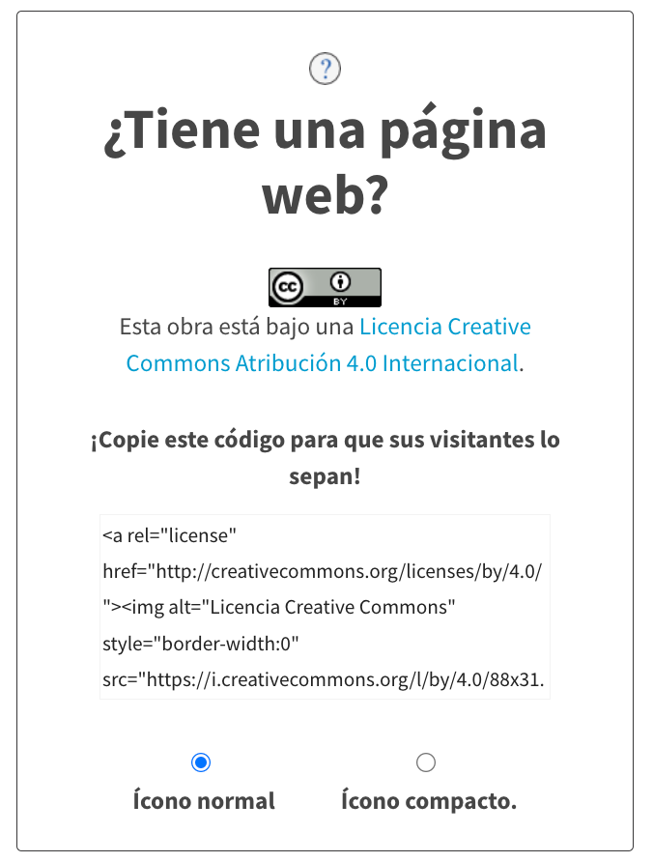
Elección de una licencia CC
Elija una licencia CC para cada situación.
Visitar el sitio web de Creative Commons https://creativecommons.org/choose/
Responder un breve formulario de preguntas.
Una vez que se ha completado, el sistema proporciona un código html y el logotipo para ser insertado en el sitio web de la obra.
Fuente: https://creativecommons.org/choose/?lang=es Consultado el 24 de junio de 2022
Notes:
Los pasos para obtener una licencia CC pueden integrarse con el proceso de envío a un repositorio institucional. Esto permite a los usuarios adoptar una licencia de CC para su trabajo mientras que lo presenta. La información técnica sobre la integración se puede encontrar en sitios de software de repositorio como DSPACE.

Slide 17
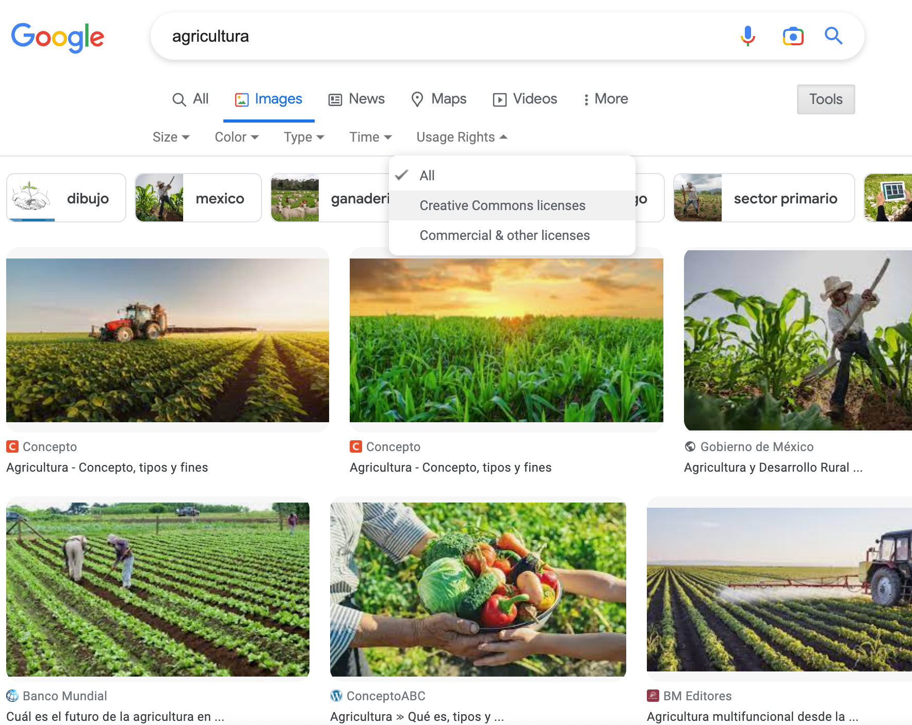
Licencias en investigación y educación
Es importante saber dónde y cómo encontrar obras con licencia CC.
Las licencias Creative Commons proporcionan una herramienta que permite a los usuarios descubrir obras con licencia.
Por ejemplo, Google permite filtrar los resultados con los derechos de uso para recuperar obras con licencia CC.
Esto ayuda a encontrar imágenes o videos con licencia CC para usar en una presentación de conferencia o en una conferencia.
Búsqueda de una imagen con licencia CC a través de imágenes de Google
Fuente: Google Images, Consultado el 28 de noviembre de 2022.

Slide 18
Dominio público
Una obra creativa puede ser de dominio público.
Esto significa que pertenece o está disponible para el público y no está sujeto a derechos de autor o restricciones legales.
No se necesita permiso para utilizar ningún material de dominio público.
Sin embargo, algunos de estos pueden estar protegidos por la ley de derechos de autor y el uso de la colección en su totalidad requiere el permiso del propietario de los derechos de autor.

Slide 19
Dominio público (continuación)
Los materiales pueden entrar en el dominio público en los siguientes casos:
Cuando los derechos de autor han expirado,
Cuando el propietario de los derechos de autor no siguió las reglas de renovación de derechos de autor,
Cuando el propietario de los derechos de autor coloca deliberadamente la obra en el dominio público, lo que se conoce como "dedicación" o,
Cuando la ley de derechos de autor no protege este tipo de trabajo.

Slide 20
Herramientas de dominio público Creative Commons (CC)
Las personas pueden optar por renunciar a todos los derechos sobre su trabajo y colocar el trabajo en el dominio público. La herramienta CC0 es para dedicar obras "sin derechos reservados". En investigación y academia, la CC0 es la más relevante en la gestión de datos de investigación.
CC también proporciona una marca de dominio público (PDM, por sus siglas en inglés) para etiquetar una obra que ya no está restringida por derechos de autor. Esta acción permite que la obra sea fácilmente reconocible.
Hay varios recursos disponibles para buscar obras de dominio público, como las colecciones de Europeana, Internet Archive, Wikimedia Commons y el Proyecto Gutenberg.

Slide 21
Definición de plagio
El plagio es el acto de usar las palabras, ideas u otro trabajo de otra persona sin citar claramente la fuente de esa información. Puede ser intencional o no intencional.
El plagio puede dar lugar a:
Rechazo y retractación de publicaciones y congresos,
Pérdida de credibilidad y prestigio profesional,
Expulsión de una universidad o pérdida de un trabajo.
Notes:
El plagio es una cuestión ética.
Independientemente del área de su trabajo, usted tiene una responsabilidad ética al realizar investigaciones.
El plagio es el robo de la propiedad intelectual.
No importa si la persona cuyo trabajo ha sido citado está viva o muerta. Si no es su propia idea, ¡debe citar su fuente!
Si traduce o parafrasea algo, aún debe citar la fuente.
Si utiliza una imagen de Internet, debe citar la fuente.

Slide 22
Definición de plagio (continuación)
Dos conductas de plagio:
Presentar el texto de otra persona como propio o intentar desdibujar la línea entre las ideas o palabras propias y las prestadas de otra fuente.
Citar descuidadamente o inadecuadamente ideas y palabras tomadas de otra fuente.
Notes:
Dos conductas de plagio según el Council for Writing Program Administrators
https://wpacouncil.org/aws/CWPA/pt/sp/home_page

Slide 23
Tipos de plagio
Robo: si toma una oración, o incluso un giro de frase único, y lo hace pasar como propio, esto es robar.
Retacear: usar palabras y frases de un texto fuente (que pueden ser reconocidas o no) y juntarlas en nuevas oraciones.
Parafraseo insuficiente: tomar las palabras de un autor y cambiarlas ligeramente, sin citar el texto real, es plagio.
Citas erróneas: cuando se cita a otro autor en un trabajo propio, hay que asegurarse siempre de citar exactamente lo que se dijo. Las citas directas, son cuando se usan palabras exactas de un autor. Las citas indirectas, son cuando se informan palabras habladas o escritas de un autor, pero no sus palabras exactas. ¡Ambos deben ser citados!
Duplicación de publicaciones: no se puede reutilizar/reciclar un papel propio para otra tarea, sin el permiso explícito del instructor. Si la cita es de un trabajo anterior, recordar citarse a sí mismo. Esto es autoplagio.

Slide 24
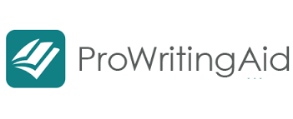
Software para detectar plagio
Muchas universidades usan software de verificación de plagio.
Estos ayudan a detectar el plagio de las obras por parte de sus estudiantes, profesores y personal.
Este software hace una comparación a través de un gran número de documentos para facilitar la detección.
Algunos son gratuitos y otros tienen un costo.
Ejemplos de software para detectar el plagio:
Notes:
https://www.turnitin.com/
https://www.grammarly.com/
https://prowritingaid.com/
https://www.whitesmoke.com/

Slide 25
Síntesis
Esta lección presenta los derechos de autor, cómo funcionan los derechos de propiedad intelectual y cómo evitar la infracción de los derechos de autor.
Aquí también se describen la concesión de licencias, los derechos de acceso y el plagio.

Slide 26
Referencias y recursos adicionales
ASAM. 2020. Copyright and Permissions: ASAM Fair Use Guidelines. En: American Society of Addiction Medicine (ASAM) [en línea]. [Consultado el 27 de junio de 2021]. https://www.asam.org/copyright-and-permissions#fairuse
Council of Writing Program Administrators. 2003. Defining and Avoiding Plagiarism: The WPA Statement on Best Practices. En: Council of Writing Program Administrators [en línea]. [Actualizado el 20 de diciembre de 2019; consultado el 11 de julio de 2021]. http://wpacouncil.org/aws/CWPA/pt/sd/news_article/272555/_PARENT/layout_details/false
de Rosnay, M.D. 2020. Module 6: Creative Approaches and Alternatives - Copyright for Librarians. En: Berkman Klein Center for Internet and Society at Harvard University [en línea]. [Consultado el 27 de junio de 2021]. https://cyber.harvard.edu/copyrightforlibrarians/Module_6:_Creative_Approaches_and_Alternatives#Creative_Commons
Purdue OWL. 2020. Avoiding Plagiarism. En: Purdue Online Writing Lab [en línea]. [Consultado el 11 de julio de 2021]. https://owl.purdue.edu/owl/avoiding_plagiarism/index.html
Roig, M. 2015. Avoiding Plagiarism, Self-plagiarism, and Other Questionable Writing Practices: A Guide to Ethical Writing. En: ORI - The Office of Research Integrity [en línea]. [Consultado el 27 de junio de 2021]. https://ori.hhs.gov/avoiding-plagiarism-self-plagiarism-and-other-questionable-writing-practices-guide-ethical-writing
WIPO. 2016. Understanding Copyright and Related Rights. [Consultado el 2 de junio de 2021]. https://www.wipo.int/edocs/pubdocs/en/wipo_pub_909_2016.pdf

Slide 27
Le invitamos a:
Visitarnos en https://www.research4life.org/es/
Comunicarse con nosotros por r4l@research4life.org
Descubrir otros materiales didácticos [https://www.research4life.org/es/training/]
Suscribirse al boletín de Research4Life [https://www.research4life.org/es/newsletter/]
Ver los videos de Research4Life [https://bit.ly/2w3CU5C]
Seguirnos en Twitter @r4lpartnership y Facebook @R4Lpartnership

Slide 28
Para mayor información sobre Research4Life
http://www.research4life.org/es/
r4l@research4life.org
Research4Life es una colaboración público-privada de cinco colecciones:

